Slide 1
离散数学
—第1章 集合、映射与运算

Slide 2
1.1 集合的有关概念

Slide 3
本讲内容
1、
集合
2、
子集
3、
幂集
n元组
4、
5、
笛卡儿积

Slide 4
集合是数学中的最基本概念，什么是集合?
在一定范围内，集合(set)是其具有某种特定性质的对象汇集成的一个整体, 其中的每一个对象都称为该集合的元素(element)。

Slide 5

这里所指范围是全集U。
在数学中常用{ }表示整体。
可以将“考虑的离散对象”装在集合中。

Slide 6

(classic set)若x是集合A中元素，则记x∈A，否则x∉A。

Slide 7
常用集合符号：
N是自然数集合（包括数0）
N⁺是非零自然数集合
Z是整数集合
Z⁺是正整数集合(N⁺)
Q是有理数集合
R是实数集合
C是复数集
（1）N ⊆ Z ⊆ Q ⊆ R ⊆ C
（2）N ⊂ Z ⊂ Q ⊂ R ⊂ C

Slide 8
表示集合的常用方法:
(1) 列举法: 将集合中的元素按一定规律列举出来。 如：
{2, b, s, n}, N = {0, 1, 2, 3, …}
(2) 描述法: {x|x满足的条件}。如：
{x| 0< x < 5}, {x; 0< x < 5}

Slide 9
(3) 递归法：
递归的思想: “知道他的过去, 就知道他的现在; 知道他的过去和现在, 就知道他的将来”。N的递归定义:
(a) 0∈N。
(b)若n∈N, 则n的后继n+1∈N。
(c) 有限次使用(1)和(2)得到的元素是N中仅有元素。

Slide 10
列举法举例：
(a) D_{n}表示n的所有正因数构成的集合, 如D₆ = {1, 2, 3, 6}.
(b) 设p > 1, 若D_{p} = {1, p}, 则称p为素数。
(c)素数集合P ={2, 3, 5, 7, 11, 13, 17，…}。

Slide 11
集合的三性：
(i) 确定性：集合中的元素可以是任意元素，且是确定的, 如集合, 例如A = {a, {a, b}, b, c}。
(ii) 无序性：集合之间的元素原则上是没有次序的, 如 A = {a, {a, b}, b, c}就是 {a, b, c , {a, b}}。
(iii) 互异性：集合中的元素原则上不重复, 如{a, {a, b}, b, b, c}还是集合A = {a, {a, b}, b, c}。

Slide 12
本讲内容
1、
集合
2、
子集
3、
幂集
4、
n元组
5、
笛卡儿积

Slide 13


(1) A ⊆ B
若A不是B的子集，则A中至少有一个元素不属于B
空集∅是任意集合的子集
(2) A=B

Slide 14
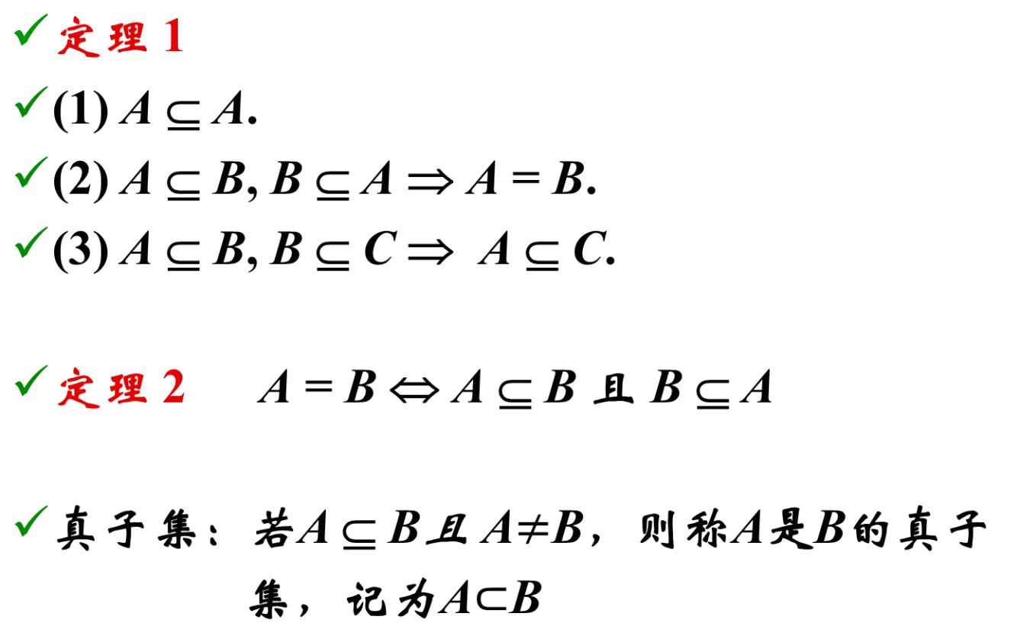

Slide 15
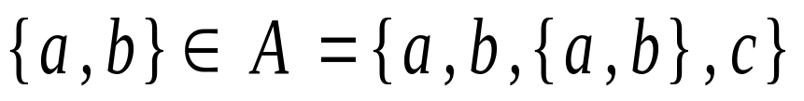
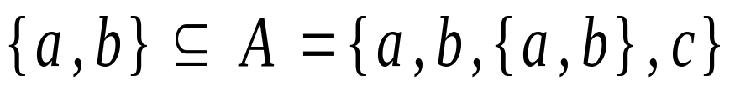
注意 ∈与 ⊆ 的不同:
例：由A ⊆ B, B∈ C，可否得出A ⊆ C ？
A ∈ B?
解：无法得出。例如A = {a, b}, B = {a, b, c}, C = {a, {a, b, c}}。

Slide 16
本讲内容
1、
集合
2、
子集
3、
幂集
n元组
4、
笛卡儿积
5、

Slide 17
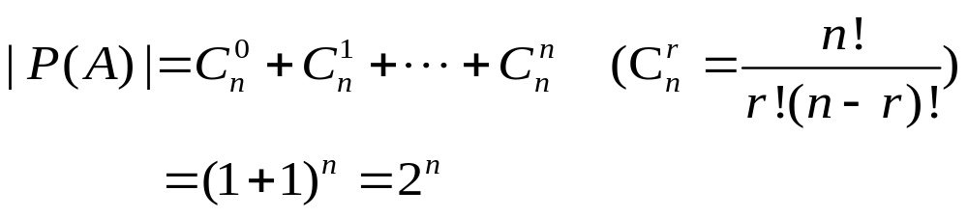
幂集P(A):A的所有子集组成的集合, 即 P(A)={X| X ⊆ A }
例如, 设A={a,b,c}
A的0元子集: ∅
A的1元子集: {a}, {b}, {c}
A的2元子集:{a,b},{a,c},{b,c}
A的3元子集: {a,b,c}
P(A) ={∅, {a}, {b}, {c}, {a,b}. {a,c}, {b,c}, {a,b,c}}
定理3 如果 |A| = n，则 |P(A)| = 2^{n}
证
（注：|A|表示有限集合A中元素个数）
有时写成card(A)

Slide 18
注意：
P(∅) = {∅}.
P(P(∅)) = P({∅}) = {∅, {∅}}.
区别: ∅, {∅}, {{∅}}.

Slide 19
本讲内容
1、
集合
2、
子集
3、
幂集
n元组
4、
5、
笛卡儿积

Slide 20
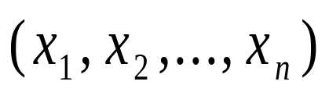
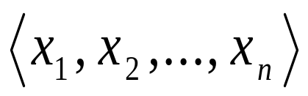
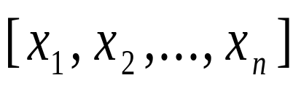
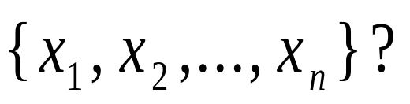
将n个元素x₁, x₂,…, x_{n}按一定顺序排列就得到一个n元(有序)组(n-tuple).
区别：

Slide 21
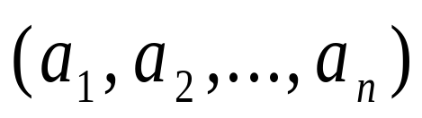
常见到的n元组：
(1) 线性代数中的n维向量
(2) 元组在数据结构中是一个线性表、栈或队列, 在数据库中是一条记录, 如(张三, 男, 19, 重庆)。

Slide 22
n元组性质：有序性+无互异性
(1) n元有序组中，各元素是有次序的。这与集合是不同的。
(2) n元有序组(a₁,a₂,…,a_{n})中的元素a_{i}可以相同也可以不同，可来自同一个集合也可来自不同的集合。

Slide 23

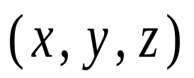


n = 2: (x, y) n = 3: (x, y, z)
4元组，5元组………
一般说来(x, y) ≠ (y, x)
2元组常称为有序对或序偶，一般用<x, y>表示。

Slide 24
本讲内容
1、
集合
2、
子集
3、
幂集
4、
n元组
5、
笛卡儿积

Slide 25
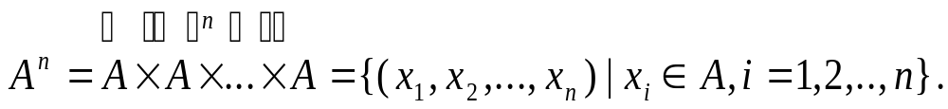
5.
笛卡儿积(cross product) (直积、叉积)
笛卡尔积是一个集合，其中元素是n元组
解析几何之父笛卡儿(R. Cartesian, 1596--1650)是法国数学家, “我思故我在”和“越学习越发现自己的无知”是他的名言.

Slide 26
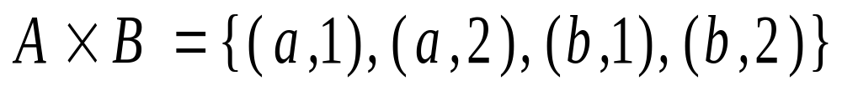
例：设A = {a, b}, B = {1, 2}, C = {∅}, 求A × B, B × A, A × B × C , B × C.
解：
A×B×C ={(a,1,∅), (b,1,∅), (a,2,∅), (b,2,∅)}.
B×C = {(1, ∅), (2, ∅)}
注意： ∅ × A = B × ∅ = ∅.

Slide 27
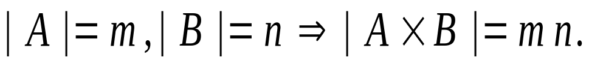
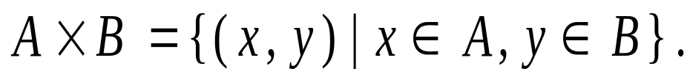
定理5：
证明提示：

Slide 28
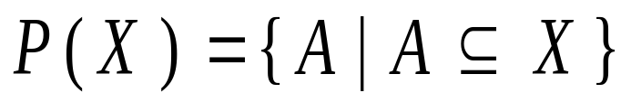
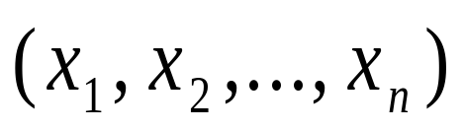
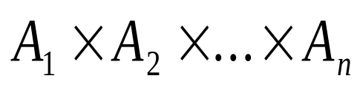
小结
集合就是一些对象构成的整体
A ⊆ B, A = B

